Slide 1
«Развитие экономики» «Опреснение воды»

Slide 2
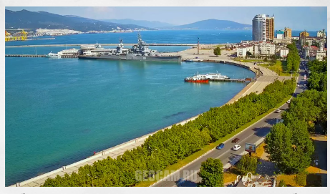
Потребность Новороссийска в воде составляет около 1 300 куб.м.

Slide 3
Вода после фильтрации готова к использованию? - Опресненная морская вода нуждается в минерализации, что требует дополнительных вложений и установок. Подавать ее в «чистом» виде для употребления не получится.
Куда сливать отходы фильтрации? - В тех же Арабских Эмиратах сброс стоков производится в море, так как они совершенно не токсичны – после фильтрации мы получаем некий «рассол».
Сколько уйдет времени на реализацию задуманного? - С учетом текущей ситуации, установка может быть запущена через 3-5 лет.
Это далеко не быстрый процесс.

Slide 4
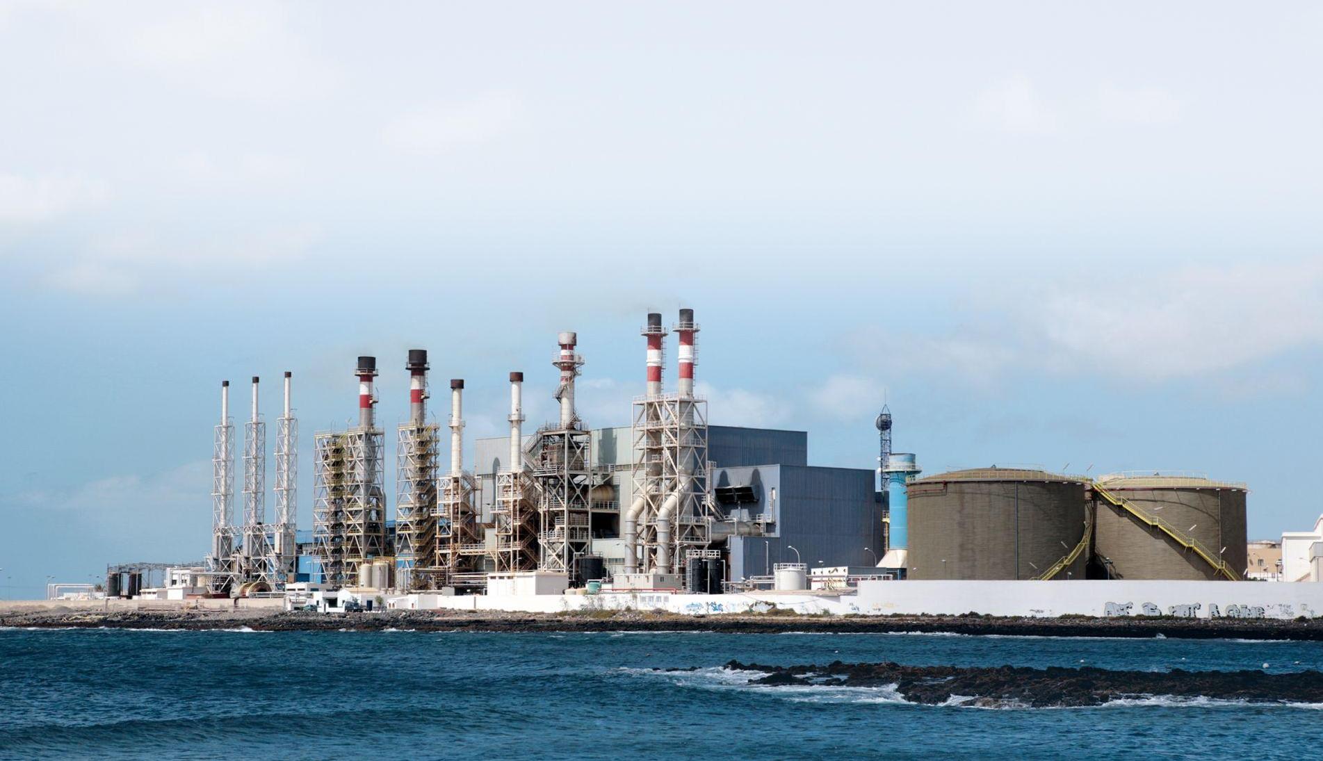
Крупный проект опреснения воды мощностью 10 тыс. тонн выпуска пресной воды из морской в день был запущен в городе Таншань провинции Хэбэй на севере Китая
16 декабря 2020 года

